Slide 1
স্বাগতম

Slide 2
শিক্ষক পরিচিতিঃ
মোঃ মহসীন আলম
এম, এস-সি (গণিত), বি,এড,
সহকারী শিক্ষক (গণিত )
ফেনী সদর, ফেনী।
০১৭১৭৮৮১০৮৪

Slide 3
পাঠ পরিচিতি
বিষয়ঃ গণিত
শ্রেণিঃ ৬ষ্ঠ
অধ্যায়ঃ ৬ষ্ঠ অধ্যায়
জ্যামিতি – ত্রিভুজ

Slide 4
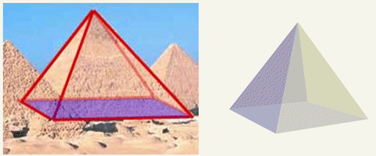
চিত্র গুলো দেখ এবং চিন্তা করে বল কোন আকৃতির-
চিত্র গূলো ত্রিভুজ আকৃতির

Slide 5
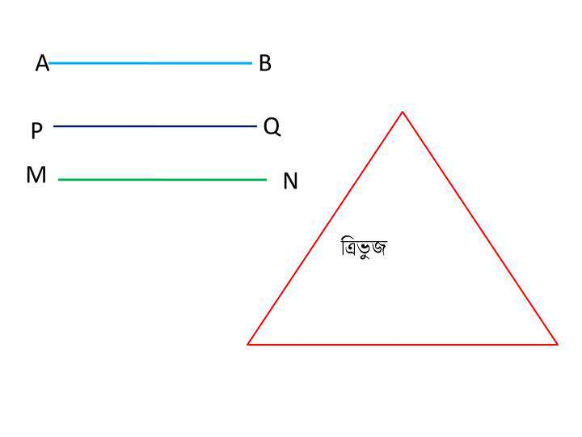
আজকের পাঠঃ
ত্রিভুজ

Slide 6
শিখনফলঃ
এই পাঠ শেষে শিক্ষার্থীরা-
১। ত্রিভুজ কি বলতে পারবে।
২। ত্রিভুজের প্রকারভেদ বর্ননা করতে পারবে।
৩। ত্রিভুজ অংকন করে বিবরন দিতে পারবে।

Slide 7
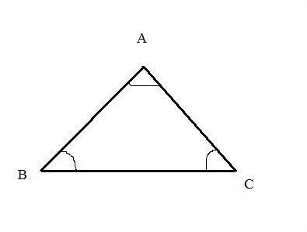
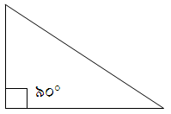
নিচের চিত্র গুলো লক্ষ্য করঃ
ত্রিভুজ

Slide 8
চিত্রটি লক্ষ্য কর-
A
ত্রিভুজ
B
C

Slide 9
কর্মপত্র-১ ( সময়ঃ ৩মিনিট )
ত্রিভুজ কাকে বলে?

Slide 10
কর্ম পত্র-১ এর সমাধানঃ
তিনটি রেখাংশ দ্বারা আবদ্ধ চিত্রকে ত্রিভুজ বলে।

Slide 11
নিচের চিত্র গুলো লক্ষ্য করঃ
A
A
A
B
C
B
C
B
C

Slide 12
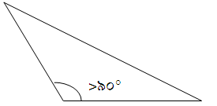
নিচের চিত্র গুলো লক্ষ্য করঃ

Slide 13
কর্ম পত্র-২ (সময়ঃ ৮ মিনিট)
১। বাহু ভেদে ত্রিভুজ কত প্রকার ও কি কি?
২। কোণ ভেদে ত্রিভুজ কত প্রকার ও কি কি?

Slide 14
কর্ম পত্র-২ এর সমাধানঃ
১। বাহু ভেদে ত্রিভুজ তিন প্রকারঃ সমবাহু ত্রিভুজ, সমদ্বিবাহু ত্রিভুজ, বিষমবাহু ত্রিভুজ।
২। কোন ভেদে ত্রিভুজ তিন প্রকারঃ সূক্ষ্মকোণী ত্রিভুজ, সমবাহু ত্রিভুজ, স্থুলকোণী ত্রিভুজ।

Slide 15
কর্ম পত্র-৩
ভূমি ৫ সেঃমিঃ এবং লম্ব ৪ সেঃমিঃ বিশিষ্ট একটি সমকোণী ত্রিভুজ অংকন কর এবং বিবরন দাও?

Slide 16
কর্ম পত্র-৩ এর সমাধানঃ
f
a
৪ সেঃ মিঃ
b
c
e
৫ সেঃ মিঃ

Slide 17
ত্রিভুজ সম্পর্কে কিছু তথ্যঃ
১। যে ত্রিভুজের তিন বাহু সমান, তা সমবাহু ত্রিভুজ।
২। যে ত্রিভুজের দুইটি বাহু পরস্পর সমান, তা সমদ্বিবাহু ত্রিভুজ।
৩। যে ত্রিভুজের তিনটি বাহু অসমান, তা বিষম্বাহু ত্রিভুজ।
৪। যে ত্রিভুজের প্রত্যেকটি কোন সূক্ষ্মকোন, তা সূক্ষ্মকোণী ত্রিভুজ।
৫। যে ত্রিভুজের একটি কোন সমকোন, তা সমকোণী ত্রিভুজ।
৬। যে ত্রিভুজের একটি কোন স্থুলকোন, তা স্থুলকোণী ত্রিভুজ।

Slide 18
মূল্যায়নঃ নিচের ত্রিভুজ গুলো সনাক্ত করঃ
স্থুলকোণী ত্রিভুজ
বিষমবাহু ত্রিভুজ
সমবাহু ত্রিভুজ

Slide 19
বাড়ির কাজঃ
অনুমান করে একটি সমবাহু ত্রিভুজ, একটি সমদ্বিবাহু ত্রিভুজ এবং একটি বিষমবাহু ত্রিভুজ অংকন কর?

Slide 20
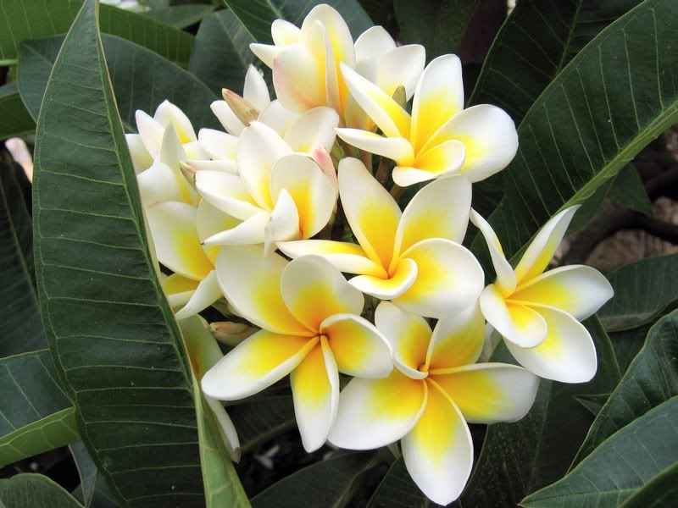
ধন্যবাদ

